Slide 1
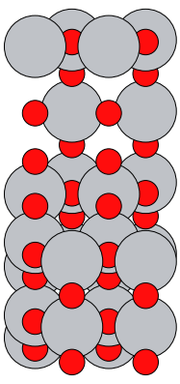
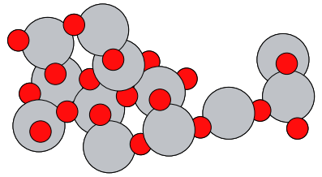
Step - FixedTerrace

Slide 2
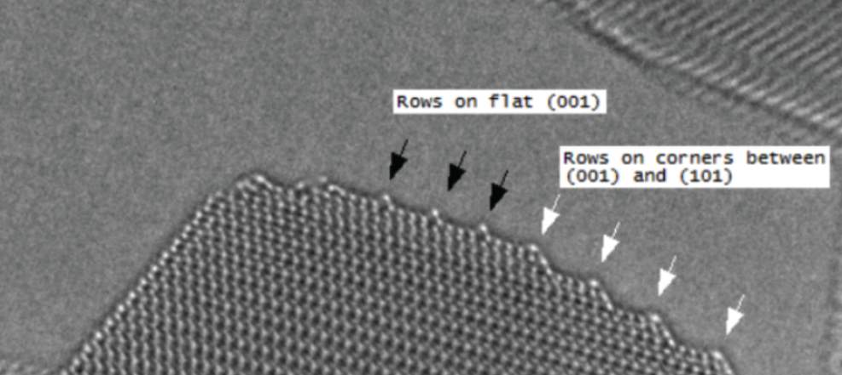
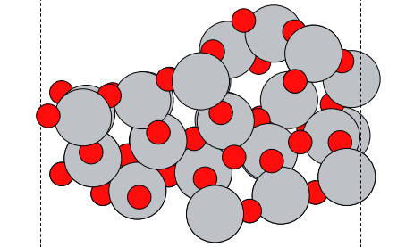
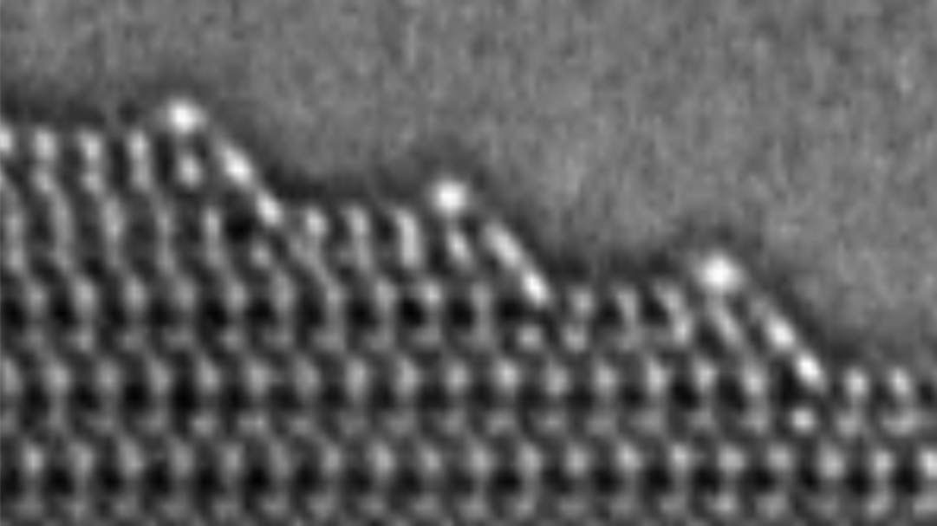
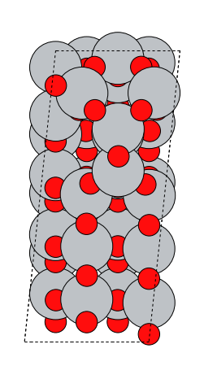
TiO₂ double step
Side:
Top:

Slide 4
Add1 – lowest

Slide 5
Add1 – second lowest

Slide 6
Add2 – lowest

Slide 8
